Slide 1
ОЛЬГА
ЗДОРОВЦОВА
ВЧИТЕЛЬ ПОЧАТКОВИХ КЛАСІВ

Slide 2
ПІП Здоровцова Ольга Вячеславівна
Дата народження 24.03.1992
Освіта - вища,
Навчальний заклад Кам’янець-Подільський національний університет імені Івана Огієнка, 2009 рік.
2013-освітньо-кваліфікаційний рівень бакалавр.
2014-освітньо-кваліфікаційний рівень спеціаліст.
Стаж роботи 10 років
Місце роботи ЗПШ “Еврика”

Slide 3
МОЯ ПРОФЕСІЙНА ФІЛОСОФІЯ
Я намагаюсь працювати так, щоб кожна дитина, в класі була передусім мислячою, активною, допитливою, мандрівником у світ пізнання. Навчальний і виховний процес у класі намагаюся будувати так, щоб постійно відбувалась активна взаємодія учнів і вчителя, створюю сприятливі і комфортні умови навчання, за яких кожна дитина відчуває свою успішність, унікальність.
МОЄ ПЕДАГОГІЧНЕ КРЕДО
"У наших руках – найбільша з цінностей світу-ЛЮДИНА".
МОЄ ПЕДАГОГІЧНЕ КРЕДО
“Мети досягає той, хто її прагне!

Slide 4
МОЇ ПЕДАГОГІЧНІ ЦІЛІ
Створити оптимальні умови для розвитку дитини
Сприяти самореалізації кожної особистості
Стати для дітей другом, відкрити багатство їх душ

Slide 5
МОЇ досягнення
Грамота від 06.03.2023 № 40 «Від творчого вчителя до творчого учня» ІІІ місце
Грамота за невтомний творчий пошук, високий професіоналізм, сумлінне виконання освітніх завдань
Грамота від 14.02.2024 № 55«Від творчого вчителя до творчого учня» ІІмісце
Грамота (за сумлінну працю, досягнення високих результатів у роботі та за результатами 2023-2024 навчального року)
Міжнародний конкурс педагогічної майстерності Сонце Сократа" в номінації "методична розробка", 1 місце
Грамота від 25.09.2024 № 225к/тр «Від творчого вчителя до творчого учня» ІІІ місце

Slide 6
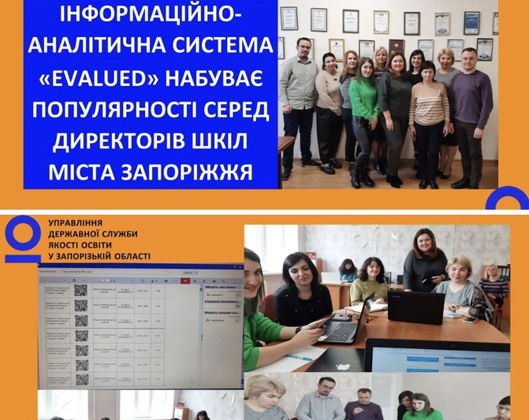
Беру активну участь у шкільному житті
Проводила навчання в ТІЦ “Говоримо українською”
Виступи на нарадах, педрадах, Метод Об’єднаннях
Інформаційно-аналітична система “Evalued”

Slide 7
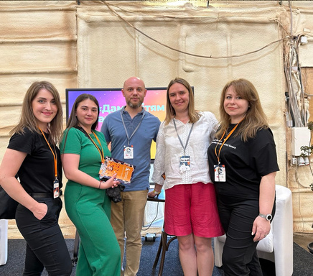
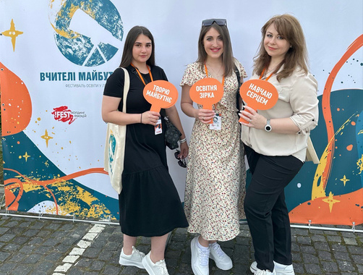
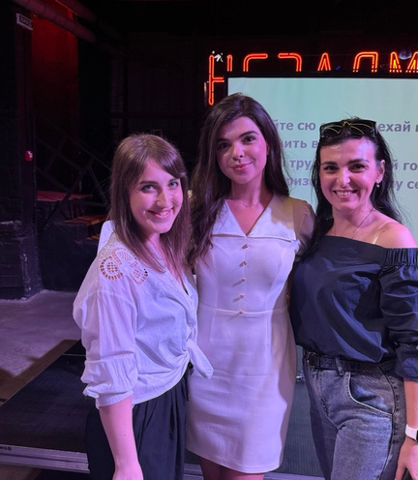
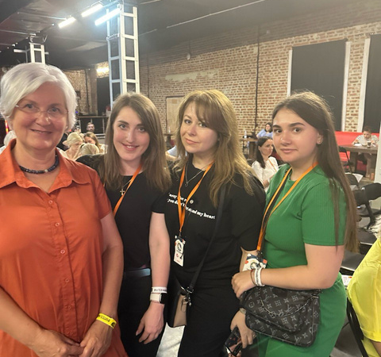
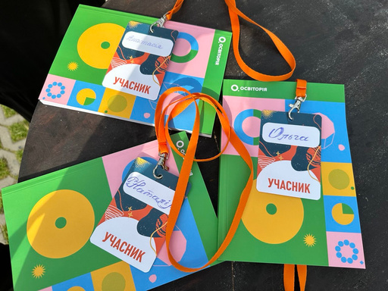
Займаюся саморозвитком
Відвідую різні навчання, фестивалі семінари, зустрічі з кваліфікованими лекторами, Міжнародні саміти.

Slide 8
ТЕМА ДОСВІДУ
МЕТА САМООСВІТНЬОЇ ДІЯЛЬНОСТІ :
допомогти дитині зрости в умовах успіху;
«Використання інтерактивних технологій на уроках в початковій школі»
створити ситуацію успіху для розвитку особистості дитини;
дати відчути радість від здолання
труднощів;
дати можливість кожному учневі відчути радість досягнення усвідомлення своїх здібностей;
допомогти зрозуміти, що задарма в житті нічого не дається, скрізь треба докласти зусиль.

Slide 9
Під час організації освітнього процесу я:
змінюю роль педагога,
як керівника освітнього процесу;
надаю перевагу дослідницьким
та активним формам роботи;
Максимально використовую
особистий досвід учня;
розвиваю критичне
мислення;
формую мотивацію
до навчання

Slide 10
Тлумачення поняття “технологія”
як синонім понять "методика" чи "форма організації навчання" - технологія спілкування, технологія взаємодії, технологія організації індивідуальної діяльності
як сукупність методів, засобів і форм у конкретній педагогічній системі - традиційна технологія навчання, інноваційна технологія навчання
як сукупність і послідовність методів і процесів, спрямованих на одержання запланованого результату – інтерактивна технологія

Slide 11
Інноваційні технології
Педагогічна інновація - процес створення, поширення й використання нових засобів (нововведень) для розв'язання тих педагогічних проблем, які до цього розв'язувались по-іншому
•Індивідуалізоване навчання
•Кооперативне навчання
•Критичне мислення

Slide 12
Інтерактивне навчання
Інтерактивне навчання – це діалогічне навчання, у ході якого здійснюється
взаємодія вчителя й здобувача освіти
Інтерактивному навчанню притаманні такі риси: взаємодія здобувачів
освіти; діалог, полілог; організація освітнього середовища спілкування;
активність; опора на їхній суб’єктивний досвід; комфортні умови навчання,
набуття знань спільними зусиллями з можливістю контролю та оцінки,
взаємооцінки та взаємоконтролю

Slide 13
Інтерактивні технології навчання розподіляються на 4 групи
ІНТЕРАКТИВНІ ТЕХНОЛОГІЇ КООПЕРАТИВНОГО НАВЧАННЯ;
ІНТЕРАКТИВНІ ТЕХНОЛОГІЇ КОЛЕКТИВНО-ГРУПОВОГО НАВЧАННЯ
ТЕХНОЛОГІЇ СИТУАТИВНОГО МОДЕЛЮВАННЯ
ТЕХНОЛОГІЇ ОПРАЦЮВАННЯ ДИСКУСІЙНИХ ПИТАНЬ

Slide 14
Інтерактивні технології колективного навчання
Робота в парах
2+2=4.
Дві пари окремо працюють над вправою протягом певного
часу (2-3 хвилини), обов’язково доходять до спільного рішення, потім
об’єднуються і діляться набутим.
Школярі працюють в парах, виконуючи завдання.
карусель
коло ідей
акваріум

Slide 15
Інтерактивні технології колективного навчання
Змінювані трійкі
Робота в трійках
Цей метод трохи складніший: всі трійки класу
отримують одне й те ж завдання, а після обговорення один член трійки йде в
наступну, один в попередню і ознайомлює членів новостворених трійок з
набутком своєї.
По суті, це ускладнена робота в парах. Найкраще
в трійках проводити обговорення, обмін думками, підведення підсумків чи
навпаки, виділення несхожих думок).
карусель
коло ідей
акваріум

Slide 16
технології колективно-групового навчання
Мозковий штурм
Мікрофон
Різновидом загально групового обговорення є технологія
“Мікрофон”, яка надає можливість кожному сказати щось швидко, по черзі,
відповідаючи на запитання або висловлюючи свою думку чи позицію
Мета “мозкового
штурму” чи “мозкової атаки” в тому, щоб зібрати якомога більше ідей щодо
проблеми від усіх протягом обмеженого періоду часу.

Slide 17
технології колективно-групового навчання
Незакінчені речення
Обговорення проблем у загальному колі
Робота за такою методикою дає присутнім змогу
долати стереотипи, вільніше висловлюватися щодо запропонованих тем,
відпрацьовувати вміння говорити коротко, але по суті й переконливо
Це загальновідома
технологія, яка застосовується, як правило, в комбінації з іншими
Ажурна пилка (“Мозаїка”, “Джиг-со”).
засвоєння великої кількості інформації за короткий
проміжок часу

Slide 18
Інтерактивні технології ситуативного моделювання
Арсенал інтерактивних ігор досить великий, але найбільш поширений з них є моделюючий.
•Стимуляційні або імітаційні ігри
•Спрощене судове слухання
•Громадське слухання
•Розігрування ситуацій за ролями
Модель навчання у грі – це побудова освітнього процесу процесу за
допомогою включення учня в гру.

Slide 19
Інтерактивні технології опрацювання дискусійних питань
5. Дискусія
6. Дискусія в стилі телевізійного ток-шоу.
7. Дебати
1. Метод ПРЕС
2. Займи позицію
3. Зміни позицію
4. Неперервна шкала думок (Нескінчений ланцюжок).

Slide 20
Мої плани на майбутнє
Сприяти участі дітей у шкільних конкурсах, олімпіадах;
З метою підвищення педагогічної майстерності займатися самоосвітою;
Поповнювати матеріали уроків, шкільних та позашкільних заходів;
Брати участь в професійних конкурсах;
Відповідати вимогам своїх учнів.

Slide 21
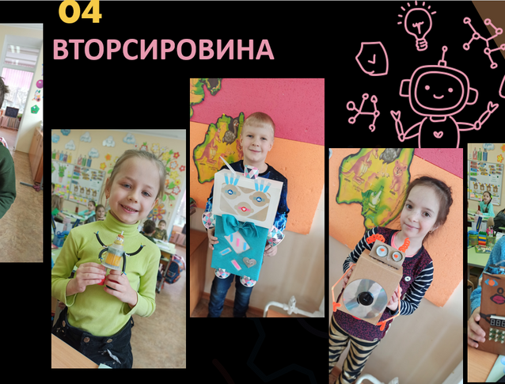
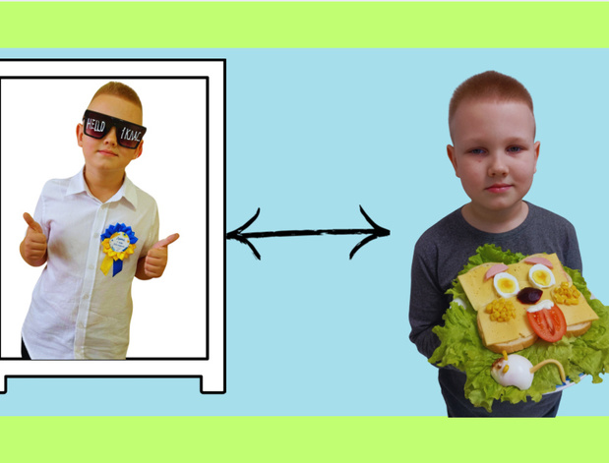
Наші
проєкти

Slide 22
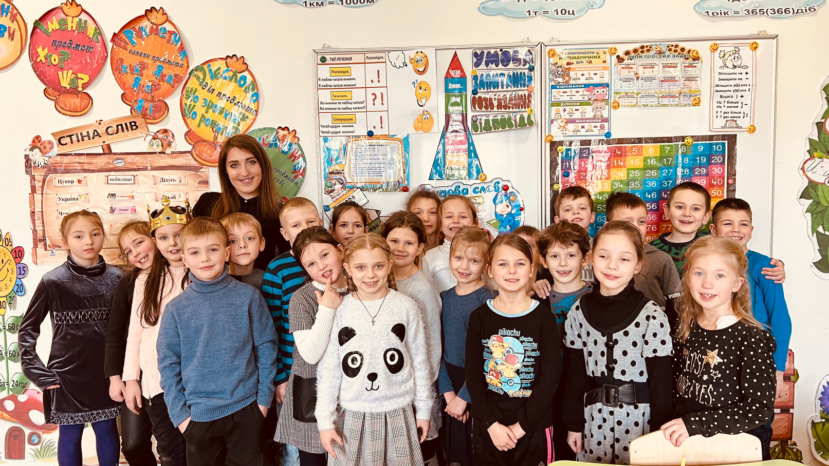
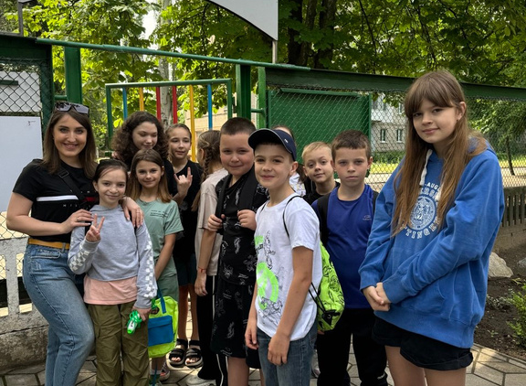
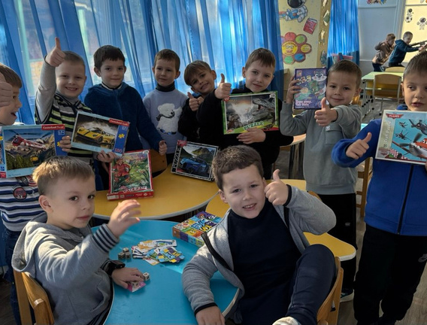
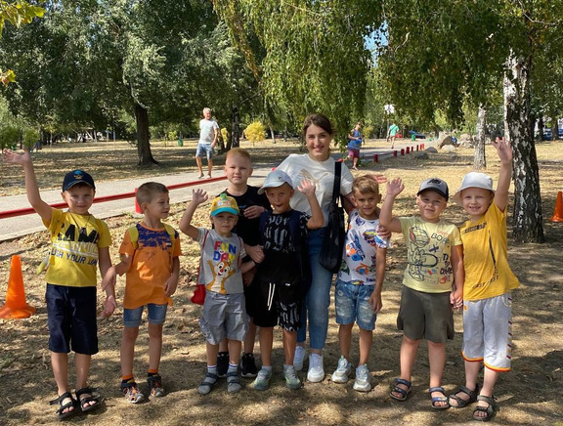
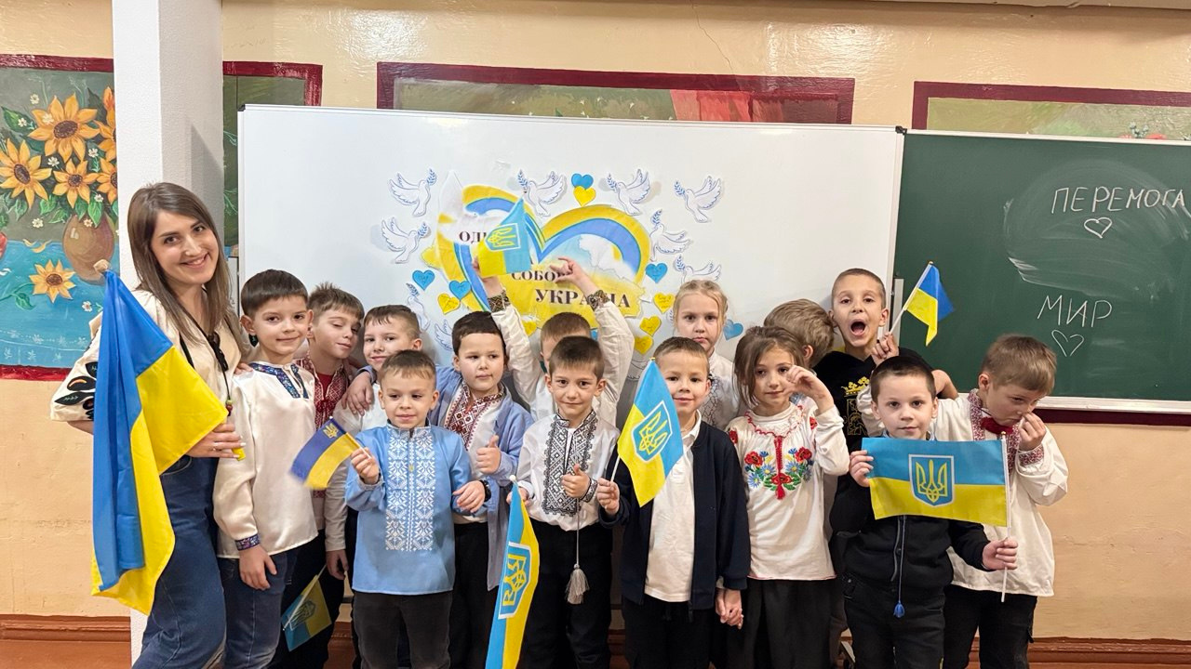
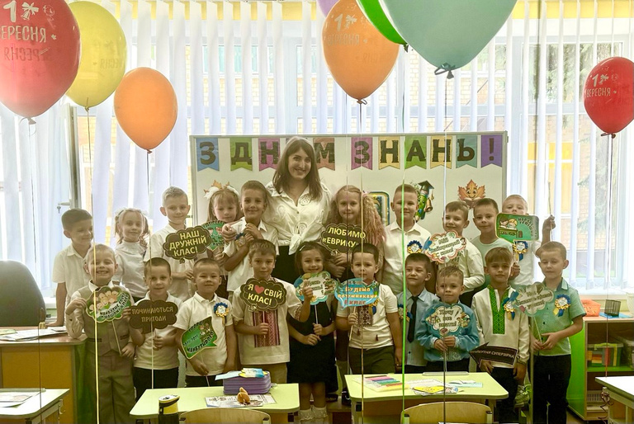
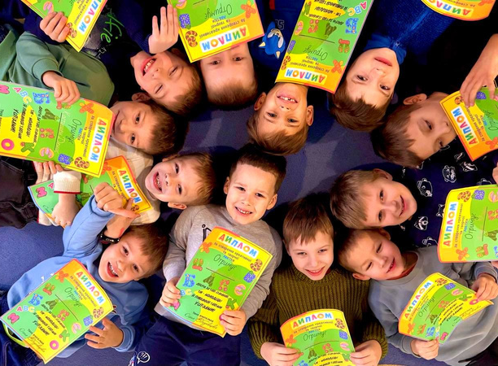
Наші
будні

Slide 23
“В наших руках найвеличніша з усіх цінностей світу - Людина. Ми творимо Людину як скульптор-творець скульптуру з безформенного шматка мармуру:десь у глибині цієї мудрої глиби заховані прекрасні риси, які треба здобути, очистити від усього зайвого”.
В.О.Сухомлинський
Дякую за увагу

